Slide 1
實驗流程
0811

Slide 2
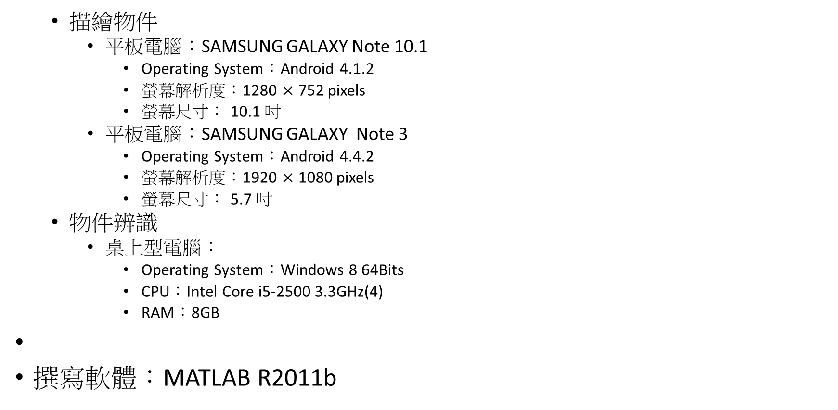
使用設備及硬體資訊
描繪物件
平板電腦：SAMSUNG GALAXY Note 10.1
Operating System：Android 4.1.2
螢幕解析度：1280 $×$ 752 pixels
螢幕尺寸： 10.1 吋
平板電腦：SAMSUNG GALAXY Note 3
Operating System：Android 4.4.2
螢幕解析度：1920 $×$ 1080 pixels
螢幕尺寸： 5.7 吋
物件辨識
桌上型電腦：
Operating System：Windows 8 64Bits
CPU：Intel Core i5-2500 3.3GHz(4)
RAM：8GB
撰寫軟體：MATLAB R2011b

Slide 3
實驗相關設定：
二維傅立葉描述子
整個特徵維度。
Bounding Box = 500x500
TPS
取樣300點
Bounding Box = 500x500
Shape context
取樣300點
Bounding Box = 1x1

Slide 4
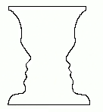
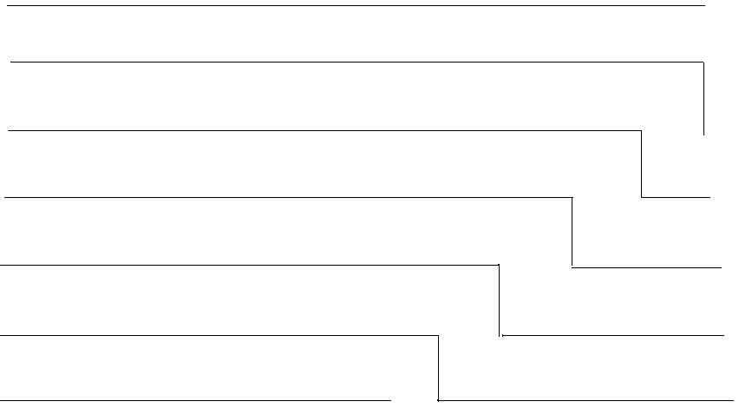
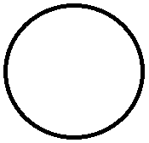
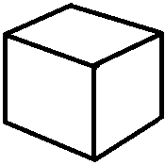
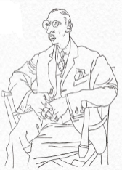
描繪物件辨識實驗
課程
對稱臉、直線練習、圓形練習、矩形練習和畢卡索共5個課程。
每個課程挑選8筆繪畫資料進行實驗。
介紹程式跑出來的距離並正規化到0~!之間以及應證客觀分數的主觀測試

Slide 5
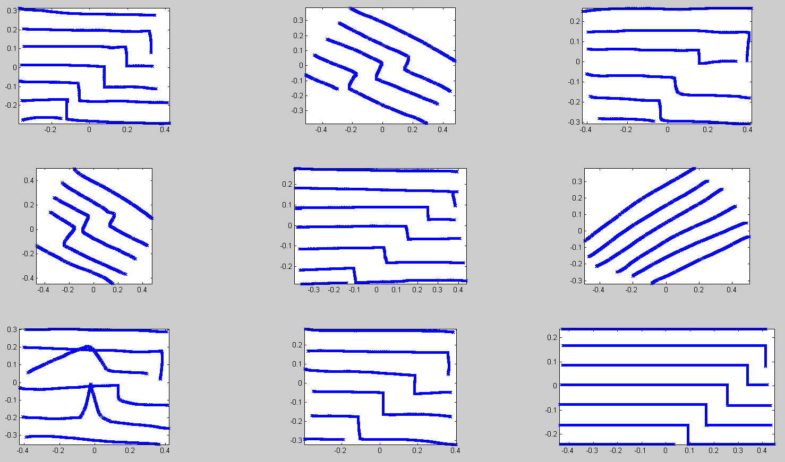
1
2
3
4
5
6
7
8
 | 圖片1 |  | 圖片2 |  | 圖片3 |  | 圖片4 |  | 圖片5 |  | 圖片6 |  | 圖片7 |  | 圖片8
 | 距離 | 排名 | 距離 | 排名 | 距離 | 排名 | 距離 | 排名 | 距離 | 排名 | 距離 | 排名 | 距離 | 排名 | 距離 | 排名
二維傅立葉
TPS-RPM
SC
主觀測試

Slide 6
Show 線性回歸

Slide 7
結論與未來展望

